Slide 1

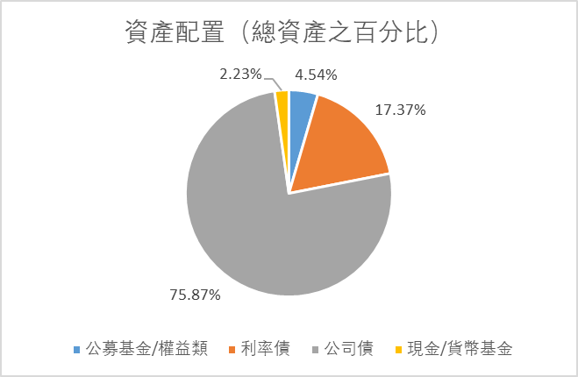
截至31/07/2025
申萬策略投資基金
申萬人民幣投資基金
申萬宏源投資管理（亞洲）有限公司
Shenwan Hongyuan Asset Management (Asia) Limited
本產品
申萬人民幣投資基金(“子基金”)透過人民幣合格境外機構投資者持有人的人民幣合格境外機構投資者額度主要投資於在中國發行的人民幣計值及結算債務證券，而人民幣合格境外機構投資者持有人為基金經理的控股公司。
風險聲明
子基金的投資集中於與中國市場相關的證券。在中國市場的投資受制於各種新興市場風險，包括政治、經濟、監管、法律、外匯、結算及流動性風險。
子基金透過RQFII投資於證券，受制於中國當局實施的適用法規。該等規則性質新穎，其適用範圍可依中國相關當局作出的解釋而定。相關規則的任何改變都可能對投資者在子基金中的投資產生負面影響。
人民幣目前並非可自由兌換的貨幣，須受中國政府的外匯管制。投資者可能因人民幣與其他貨幣之間出現的匯率變動而受到負面影響。
子基金可能受制於中國稅法變更相關風險，此類變更可能具有追溯效力，且可能對子基金造成負面影響。
子基金的投資受制於適用於債務證券的利率風險。中國政府的宏觀經濟政策將對中國內地的資本市場有重要的影響。
子基金受制於其投資的人民幣計價債務證券之發行人的信貸風險。該等證券一般為無擔保償還債項且不受抵押品支持。因此子基金作為無擔保債權人，完全受制於其對手方的信貸/無力償債風險。[
子基金投資的投資級別證券可能面臨被下調至低於投資級別證券的風險。基金經理可能或可能不處置評級下調的證券。如子基金繼續持有該等證券，其將會面臨額外的損失風險。
人民幣計價證券市場正值發展階段，其交易量可能低於更發達的市場交易量。子基金可能投資於沒有上市的債務證券。即使該債務證券上市，其市場也可能不活躍。子基金可能在交易此類投資工具時遭受損失。
子基金投資的某些人民幣計價債務證券可能未獲評級或低於投資等級，低於投資級別或未獲評級的債券將承受更大的風險。
子基金投資的估值可能涉及不確定性因素及判斷決定，且可能無法隨時提供獨立定價資訊。如果有關估值被證明為錯誤，則子基金的資產淨值可能受到不利影響。
子基金的分派可從子基金的收入及／或資本中撥付。 子基金或基金經理可酌情從子基金資本中撥付以支持派息。 從子基金資本中撥付以分派股息等同於回付或撤回一部分投資者的原始投資或該些原始投資所產生的資本增值。 任何牽涉從子基金資本中撥付的派息可能會導致每單位的資產淨值即時減少。 受限於需取得香港證監會的事先批准，並給予投資者不少於一個月的事先通知下， 子基金或基金經理可以修訂有關從子基金資本中撥付分派的派息政策。 過往12個月的派息組成（即從(i)可分派收入 及 (ii) 資本中支付的相對金額），基金經理會應要求提供，亦可從基金經理網站http://www.swhyhk.com 瀏覽。 此網站所載資料並未經香港證監會審核。
基金投資目標:子基金主要透過人民幣合格境外機構投資者持有人（基金經理的控股公司）之投資額度投資於中國發行的人民幣計價及結算債務證券，以為投資者提供中長期資本增值。
市場回顧 2025年7月，國內債券市場收益率繼續走高。從利率債來看，10年期國債收益率在7月一路走高，最終在7月31日收於1.7196%，比上月走高5BPs。1年期國債收益率則從也上行至1.3760%，收益率曲線平行上移。信用債市場方面，7月信用債一級市場淨融資繼續減少，主要受城投債發行收縮影響。信用債利差整體收窄，但期限利差略有擴大。此外，DR007利率從月初的1.4%升至月末的1.65%，R001成交量從6.97萬億元降至5.97萬億元，市場資金面較上月收緊。 市場前景及策略 展望8月，財政部宣佈自2025年8月8日起，對新發行的國債、地方政府債券、金融債券利息收入恢復徵收增值稅，存量債券（含續發部分）繼續免征。政策宣佈後，債券市場表現平穩，但我們估計2025年影響有限，但2026年後對銀行成本會有一定的壓力。 投資組合點評 本月，RQFII基金的資產淨值（I級）回報為-0.06％，而中債綜合全價指數（CBCFPI）全月為-0.26%，基金表現略好於指數，主要是基金的權益類資產在月末出現下跌，影響了基金的全月收益。截至7月末，投資組合持有約93.24％的債券，其中可轉債占比22.31%，較上期減少；4.54％的公募基金/權益，提高了權益的配置。公司/企業債券大部分為投資級。截至7月底，基金的平均久期為1.47年，平均到期收益率為2.17％。共持有27只標的，已充分多元化。
基金經理 申萬宏源投資管理(亞洲)有限公司
基礎貨幣 | 人民幣
推出日期 | 2012年3月5日
單位資產淨值 | A類: 人民幣 85.699 I 類: 人民幣 92.171
派息政策 | 季度 (派息政策由基金經理酌情決定。概不保證定期會分派股息,如分派股息,概不保證分派股息的金額；亦請參見附註1）
最低認購額 | A類:人民幣10,000元 (首次) 人民幣5,000(增購） I 類:人民幣10,000,000元(首次) 人民幣100,000(增購）
彭博代碼 | A類: SHWRMBA HK I 類: SHWRMBI HK
ISIN 代碼 | A類: HK0000098407 I 類: HK0000098415
路透代碼 | A類: 68125485 I 類: 68125486
累積回報 （附註1及附註2） | 1個月 | 3個月 | 6個月 | 1年 | 3年 | 5年 | 年初 至今 | 成立至今
A 類 | -0.12% | 0.71% | -0.11% | 2.14% | -2.22% | -3.28% | -0.04% | 18.43%
I 類 | -0.06% | 0.88% | 0.25% | 2.85% | -0.78% | -1.15% | 0.36% | 24.95%
資料來源：申萬宏源投資管理(亞洲)有限公司
更新日期：2025年7月31日
費用
認購費用 | A類及I類: 最多為5%
管理費用 | A 類: 每年1.2% I 類: 每年 0.5%
受託人費用 | A類及I類: 最高每年1%, 每個類別單位每月最低收費4,000美元
託管費用 | A類及I類: 最高每年0.5%(不包括交易費用)
表現費用 | 不適用
贖回費用 | 不適用
五大投資（總資產之百分比）
24國債09 | 9.42%
23國債20 | 7.94%
上銀轉債 | 7.28%
22广金01 | 6.48%
21华泰C1 | 6.48
久期及到期收益率*
平均久期（年） | 1.47
平均票息率（%） | 2.17
查詢方式：
熱線： (852) 2509-8372
電郵： swaminfo@swhyhk.com
網址： www.swhyhk.com
*平均久期及平均到期收益率數據不包括貨幣基金及現金部份。
附註1: 投資收益以人民幣計算。因此，以美元/港元作出投資的投資者，需承受美元/港元/人民幣兌換率的波動風險。
附註2: 基金表現以資產淨值計算（ 人民幣），包括股息再作投資，已扣除所有費用。有關基金表現數據乃為包含所有已分派的股息而編纂。
警告聲明
本文件僅限資訊性參考，並不構成招股說明書、要約銷售、邀請購買任何股票或推薦任何股票。投資涉及風險，投資者不應僅就此廣告資料而作出投資決定；於作出任何投資決定前應先仔細閱讀子基金之【註釋備忘錄】及【產品資料概要】以獲取進一步資料，包括風險因素。過往業績資料並不表示將來亦會有類似的業績。即使子基金已獲香港證監會認可亦不表示該基金獲得香港證監會推介，更不代表該基金適合任何個別投資者或任何類別的投資者。本報告所載的數據是搜集自被認為可靠的資料來源；然而，申萬宏源投資管理(亞洲)有限公司並不保證由第三方提供的資料的準確性或完整性。此資料並未經香港證監會審核。
資料之發行人：申萬宏源投資管理(亞洲)有限公司。

